Slide 1
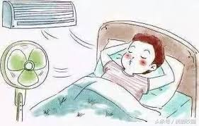
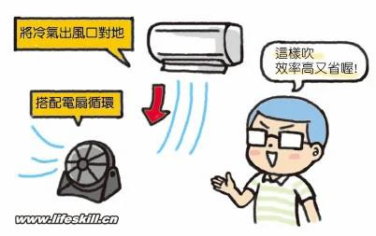
吹冷氣-第一組
夏天在家吹冷氣 都不出門了
早上就在吹冷氣 電費付不起
晚上還在吹冷氣 吹到生病了
天天在家吹冷氣 吹到壞掉了

Slide 2
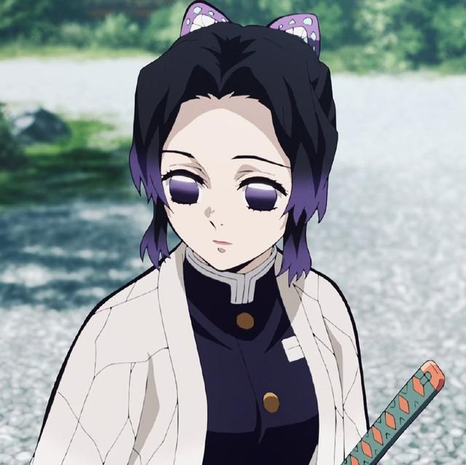
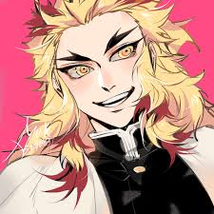
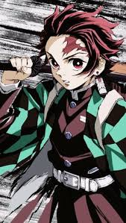
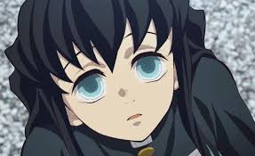
鬼滅之刃-第二組
煉獄大哥犧牲了 可惡猗窩座
蝴蝶忍被吸收了 可惡的童魔
無一郎被腰斬了 可惡黑死牟
炭治郎被殺死了 他變鬼王了

Slide 3
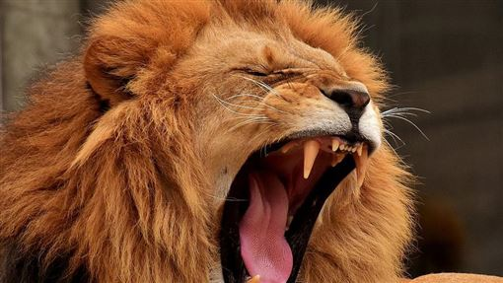
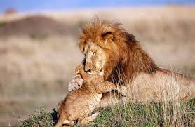
萬獸之王-第三組
森林裡有隻動物 牠叫做獅子
全部動物的國王 大家都愛牠
牠住在動物園裡 牠是肉食性
因為牠會亂吼叫 大家最怕牠

Slide 4
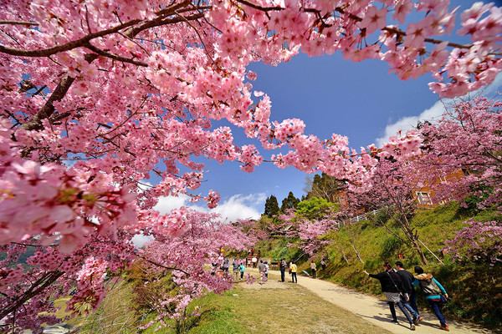
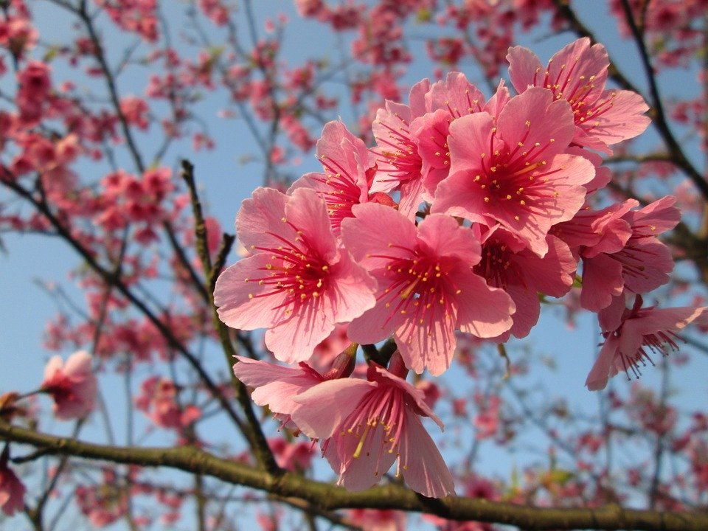
櫻花開-第四組
每到春天櫻花開 櫻花真美麗
櫻花真是香極了 人人都愛她
櫻花季時常塞車 大家想賞櫻
百花中誰最美麗 當然是櫻花

Slide 5
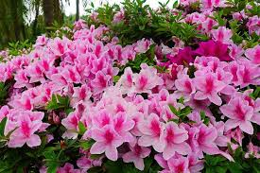
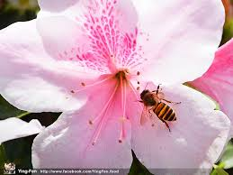
杜鵑花-第五組
杜鵑花呀三月開 大家都來看
杜鵑花百看不厭 讓人心情好
色彩繽紛真美麗 味道好好聞
蜜蜂來幫忙受粉 繁衍下一代

